Slide 1


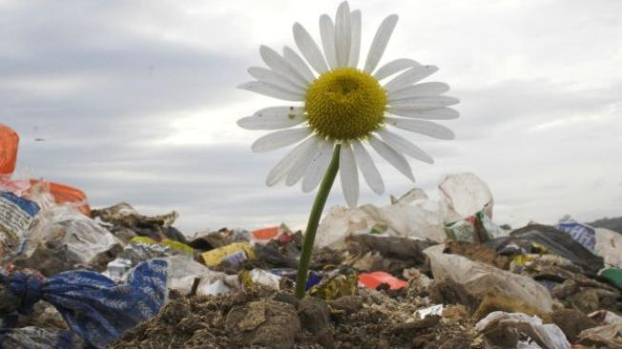
Spolupráce Jihomoravského kraje a Masarykovy univerzity na projektech TA ČR
doc. Ing. Mgr. Jana Soukopová, Ph.D.

Slide 2
Projekty
TAČR
SS02030008 - Centrum environmentálního výzkumu - Odpadové a oběhové hospodářství a environmentální bezpečnost
TL0100305 - Analýza potenciálu Jihomoravského kraje ve vztahu k oběhovému hospodářství
  zpracování koncepce plánu oběhového hospodářství pro Jihomoravský kraj
  zpracování analýzy potenciálu oběhového hospodářství pro čtyři vybrané obce Jihomoravského kraje (Znojmo, Mikulov, Kyjov a Boskovice)
TB020MZP042 - Hodnocení efektivnosti výdajů obcí i soukromých subjektů v oblasti odpadového hospodářství ve vztahu k výši poplatků a k cenám zařízení
GAČR
GA15-08032S - Vliv nekalé konkurence a jiných ekonomických faktorů na efektivnost poskytování veřejných služeb
VaV MŽP
SP/4I1/54/08 - Analýza výdajů místních rozpočtů a jejich efektivnosti v oblasti
životního prostředí

Slide 3
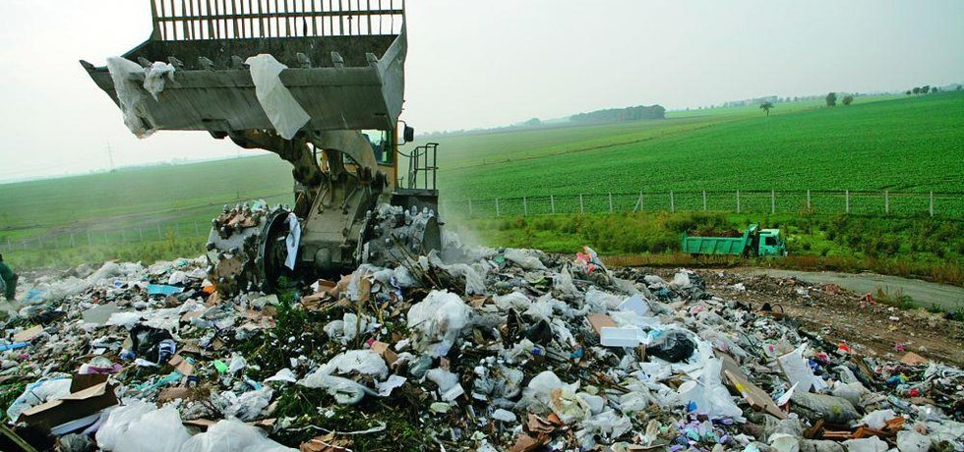
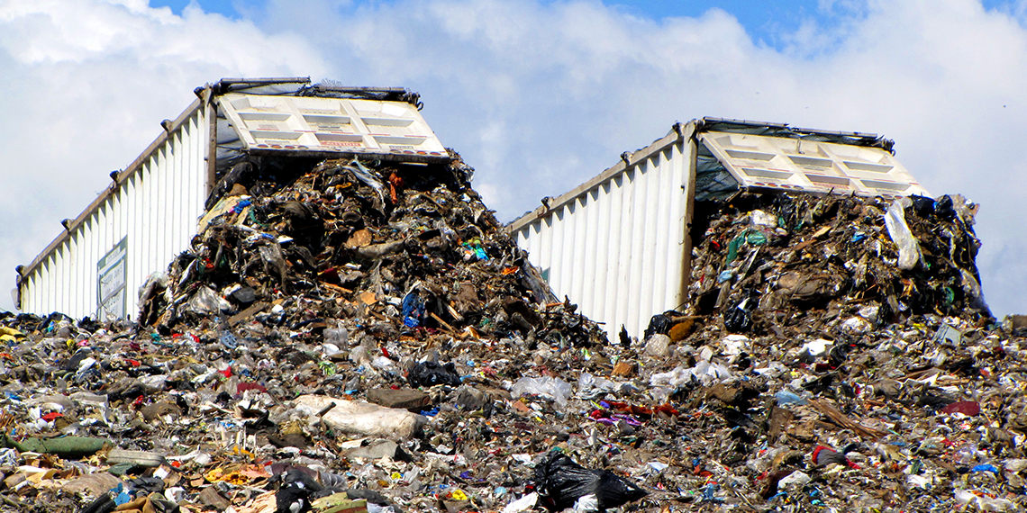
Projekt TL0100305
Analýza potenciálu Jihomoravského kraje ve vztahu k oběhovému hospodářství
2014 – 2015

Slide 4

Projekt TL0100305
Cíl projektu
  Na základě parciálních analýz potenciálu oběhového hospodářství (CE) vybraných obcí Jihomoravského kraje vypracovat komplexní analýzu potenciálu CE na úrovni Jihomoravského kraje navazující na Plán odpadového hospodářství (POH) Jihomoravského kraje a POH vybraných obcí.
  Doba realizace
  03/2018 – 03/2021

Slide 5
Projekt TL0100305
Výstupy
  V001 Analýza potenciálu Jihomoravského kraje ve vztahu k oběhovému hospodářství v závislosti na charakteristikách kraje
  V002 Analýza potenciálu oběhového hospodářství a koncepce plánů oběhového hospodářství vybraných měst Jihomoravského kraje (Znojmo, Mikulov, Kyjov, Boskovice)
  V008 Webový portál projektu www.obhjmk.cz

Slide 6
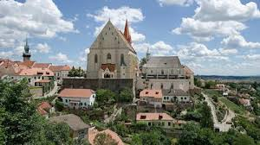
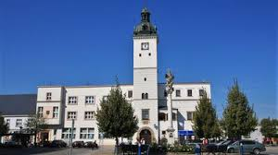
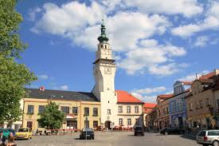

Znojmo, Mikulov, Kyjov, Boskovice
  Analýza
  Toky odpadů a potenciál ve vztahu k CE
  Třídění a jiné využívání komunálních odpadů
  Skládkování komunálních odpadů
  Mezery mezi současným a požadovaným stavem
  Ekonomika OH
  Příležitosti a hrozby

Slide 7
Struktura analýzy
Základní informace
Odpadové hospodářství
  Organizační a právní prostředí ve vztahu k CE
  Informační a motivační nástroje
  Praxe nakládání s odpady
  Svozová společnost
Toky odpadů a potenciál ve vztahu k CE – analytická část
  Posouzení druhů, množství a zdroje vznikajících KO
  Trend vývoje a potenciál ve vztahu k CE
  Toky odpadů ve vztahu k cílům oběhového balíčku EU

Slide 8
Struktura analýzy
Druhy KO a jejich potenciál ve vztahu k CE
  Odpady na bázi papíru
  Odpady na bázi plastů
  Odpady na bázi skla
  SKO
  Odpady na bázi bioodpadů
  Ostatní
Ekonomické aspekty přechodu na CE
  Náklady na OH a potenciál jejich změn ve vztahu k přechodu na CE
  Příjmy a jejich potenciál ve vztahu k přechodu na CE
Zhodnocení potenciálu ve vztahu k přechodu na CE

Slide 9
Porovnání podílu recyklace KO a znázornění mezery mezi skutečnými procenty recyklace a stanovenými cíli balíčku CE EU (1)

Slide 10
Porovnání podílu recyklace KO a znázornění mezery mezi skutečnými procenty recyklace a stanovenými cíli balíčku CE EU (1a)

Slide 11
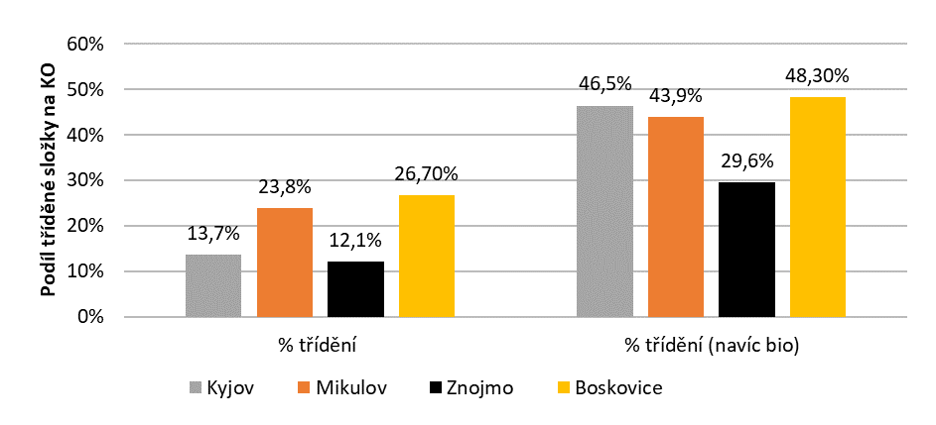
Porovnání odděleně soustřeďované recyklovatelné (vytříděné) složky KO v porovnání s cílem nového zákona o odpadech (2019)

Slide 12
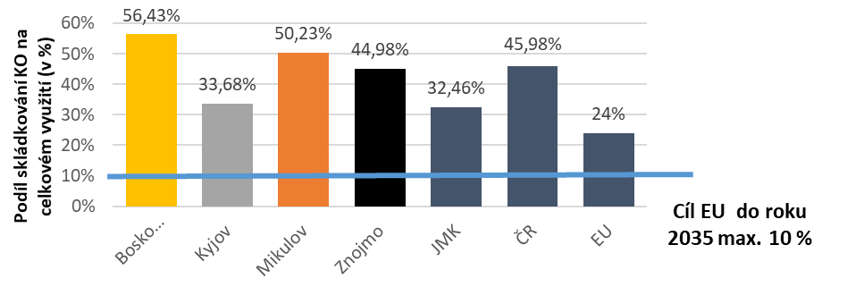
Porovnání podílu skládkování na celkovém využití KO s vyznačením cíle balíčku oběhového hospodářství EU (2018)

Slide 13
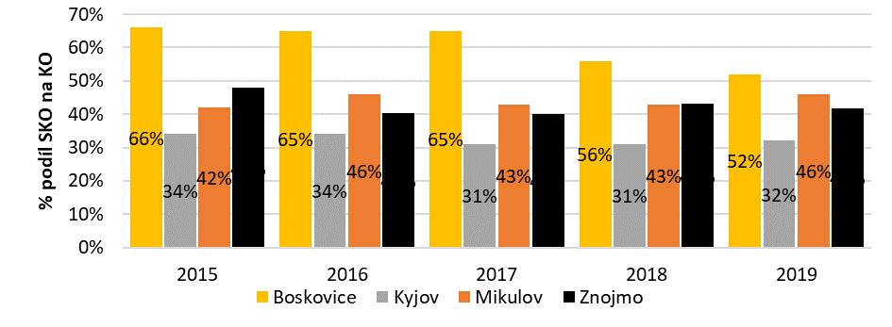
Porovnání vývoje podílu SKO na celkovém KO u vybraných měst (2015−2019)

Slide 14
Druhy KO a jejich potenciál ve vztahu k oběhovému hospodářství – srovnání efektivity výtěžnosti systému
 |  | Přepočet na obyvatele (kg/obyv./rok) |  |  |  | Pořadí
 |  | 2012 | 2015 | 2018 | 2019 | 2012 | 2015 | 2018 | 2019
Boskovice | papír | 15,8 | 23,4 | 24,9 | 27 | IV | III | III | III
 | plast | 7,7 | 7,4 | 7,5 | 11,8 | IV | IV | IV | III
 | sklo | 6,8 | 7,7 | 11,4 | 11,9 | IV | IV | III | III
 | bio | 21,8 | 39 | 30,8 | 35,6 | III | IV | IV | IV
 | SKO | 215,2 | 202,5 | 212 | 198,8 | IV | IV | IV | IV
Kyjov | papír | 30,2 | 30,7 | 27,9 | 28,4 | I | I | I | II
 | plast | 8,7 | 11,6 | 13,8 | 14,1 | II | II | II | II
 | sklo | 11,2 | 12,3 | 12,5 | 12,5 | II | II | III | II
 | bio | 27,5 | 108,9 | 130,5 | 122,8 | II | I | I | I
 | SKO | 199,6 | 127,3 | 127,6 | 132,7 | II | I | I | II
Mikulov | papír | 18,9 | 28,8 | 26,2 | 29,5 | III | II | II | I
 | plast | 16,8 | 18,7 | 20,7 | 18,5 | I | I | I | I
 | sklo | 16,7 | 20,6 | 20,5 | 24 | I | I | I | I
 | bio | 46,5 | 60,1 | 57,2 | 65 | I | II | III | III
 | SKO | 153,9 | 134,9 | 144,7 | 130,6 | I | II | II | I
Znojmo | papír | 20,2 | 23 | 22,1 | 20,4 | II | IV | IV | IV
 | plast | 7,8 | 8,4 | 10,9 | 11,2 | III | III | III | IV
 | sklo | 7,6 | 9,7 | 10 | 11,3 | III | III | IV | IV
 | bio | 14,2 | 51,1 | 69,8 | 70,1 | IV | III | II | II
 | SKO | 182,9 | 177,2 | 167,8 | 166,8 | III | III | III | III

Slide 15
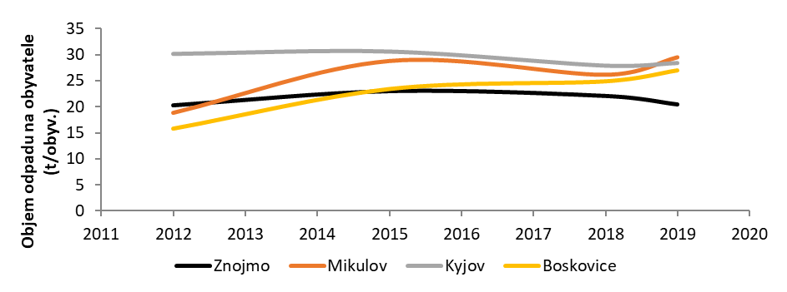
Odpady na bázi papíru

Slide 16
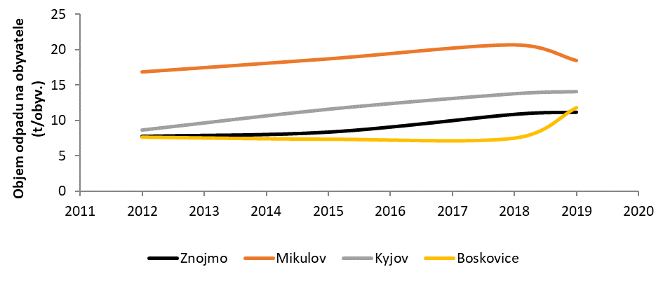
Odpady na bázi plastů

Slide 17
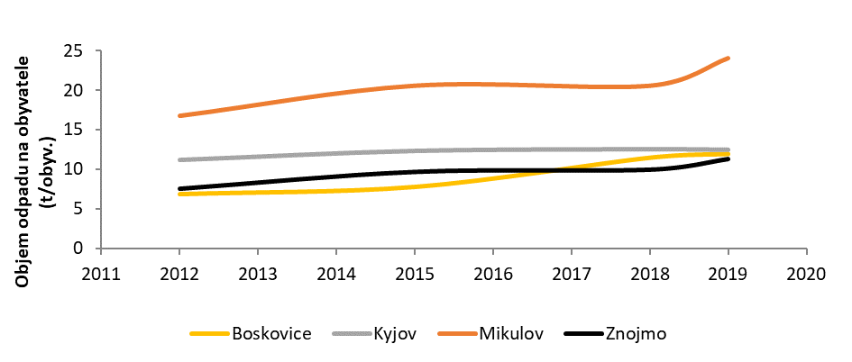
Odpady na bázi skla

Slide 18
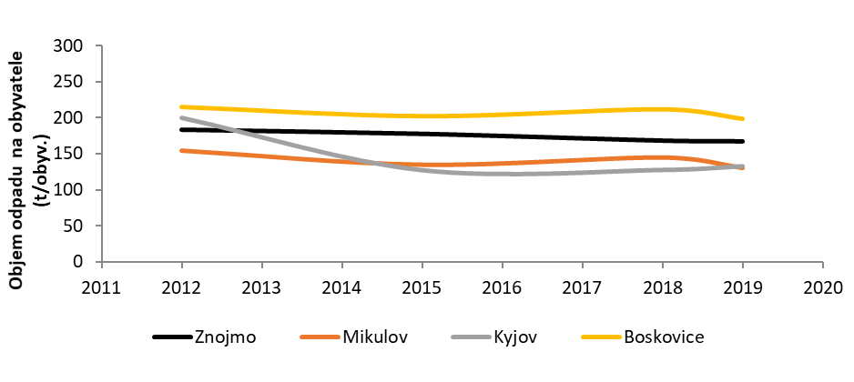
SKO

Slide 19
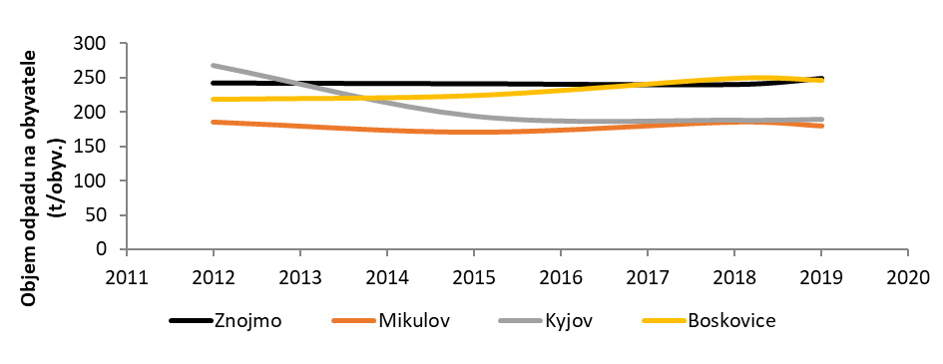
SKO + velkoobjemný odpad

Slide 20
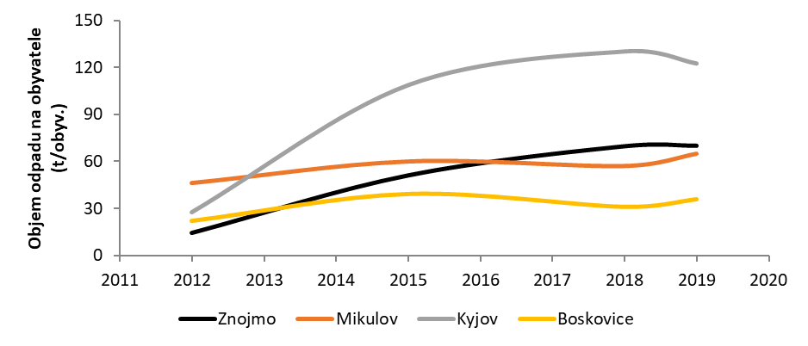
Bioodpad

Slide 21
Ekonomika – srovnání nákladů (Kč/obyvatele, 2019)
 | Znojmo | Mikulov | Kyjov | Boskovice | JMK* | ČR*
Náklady na SKO | 627 | 512 | 245 | 510 | 502 | 536
Náklady na svoz tříděného odpadu | 241 | 432 | 21 | 95 | 125 | 199
Z toho svoz plastů | 150 | 248 | 19 | 62 | - | -
Z toho svoz papíru | 87 | 152 | 2 | 25 | - | -
Z toho svoz skla | 4 | 32 | 0 | 8 | - | -
Náklady na BRKO | 51 | 54 | 141 | 2 | - | 76
Náklady na sběrný dvůr | 293 | 254 | 10 | 19 | - | 118
Náklady na černé skládky | 1 | 26 | 0 | 1 | - | 12
Náklady na svoz odpadkových košů | 124 | 81 | 0 | 68 | - | -
Náklady celkem (Kč/ob.) | 1044 | 1278 | 526 | 774 | 820 | 978

Slide 22
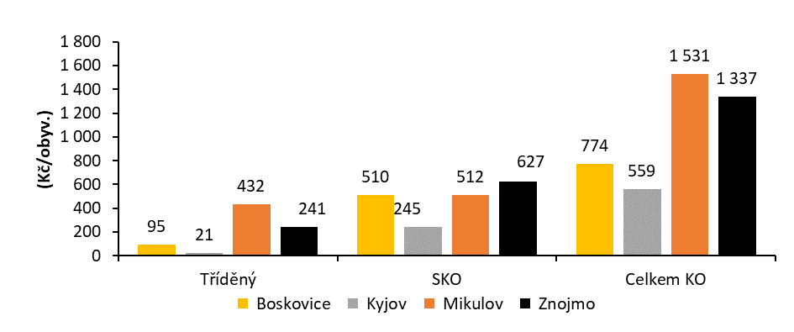
Porovnání nákladů na 1 obyvatele (2019)

Slide 23
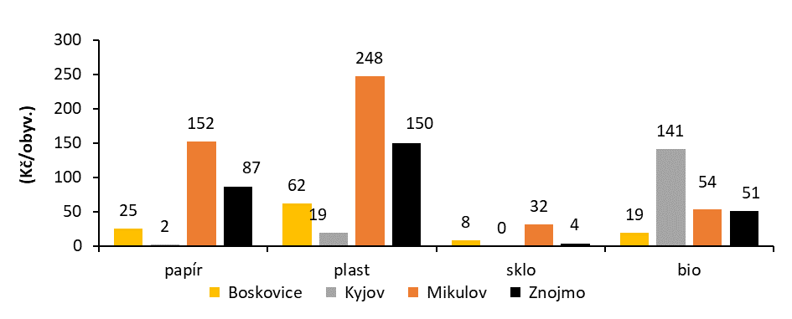
Porovnání nákladů jednotlivých složek tříděného sběru na 1 obyvatele

Slide 24
Srovnání bilance nákladů a výnosů na systém OH u vybraných měst na (Kč, 2019)
 | Znojmo | Mikulov | Kyjov | Boskovice | ČR (2018)
Výnosy celkem (Kč) | 16 961 348 | 4 878 624 | 3 905 037 | 7 822 274 | -
Náklady celkem (Kč) | 45 137 994 | 11 416 694 | 6 252 907 | 9 046 306 | -
Rozdíl V-N (Kč) | -28 176 645 | -6 538 069 | -2 347 869 | -1 224 031 | -
Podíl doplácení obcí | 62,42% | 57,27% | 37,55% | 13,53% | 28%

Slide 25
Srovnání bilance nákladů a výnosů na systém OH u vybraných měst na (Kč/obyvatele, 2019)
 | Znojmo | Mikulov | Kyjov | Boskovice | ČR (2018)
Výnosy celkem (Kč/obyv.) | 502,34 | 654,41 | 349,13 | 669,66 | -
Náklady celkem (Kč/obyv.) | 1 336,83 | 1 531,41 | 559,04 | 774,45 | -
Rozdíl V-N (Kč/obyv.) | -834,49 | -877,00 | -209,91 | -104,79 | -

Slide 26
Srovnání příjmů systému OH u vybraných měst na (Kč/obyvatele, 2019)
 | Znojmo | Mikulov | Kyjov | Boskovice | ČR (2018)
Příjmy z poplatku za KO | 379,35 | 475,30 | 236,48 | 564,86 | 553,00
Ostatní příjmy za KO | 122,99 | 179,11 | 112,66 | 104,80 | 151,00
Celkem (Kč/obyv.) | 502,34 | 654,41 | 349,13 | 669,66 | 703, 00

Slide 27
Příležitosti a hrozby pro obce ve vztahu k přechodu na oběhové hospodářství
Z pohledu svozové společnosti
Z pohledu toku odpadů
  na bázi papíru
  na bázi skla
  na bázi plastů
  SKO
  na bázi bioodpadů
Z pohledu ekonomiky

Slide 28
Analýza potenciálu JMK ve vztahu k CE
Analytická část – odpady
  Odpady celkem
  KO
  SKO
  Bioodpad
  Odpady na bázi skla
  Odpady na bázi papíru
  Opady na bázi plastů
Analytická část – zařízení pro nakládání s odpady
Návrhová část

Slide 29
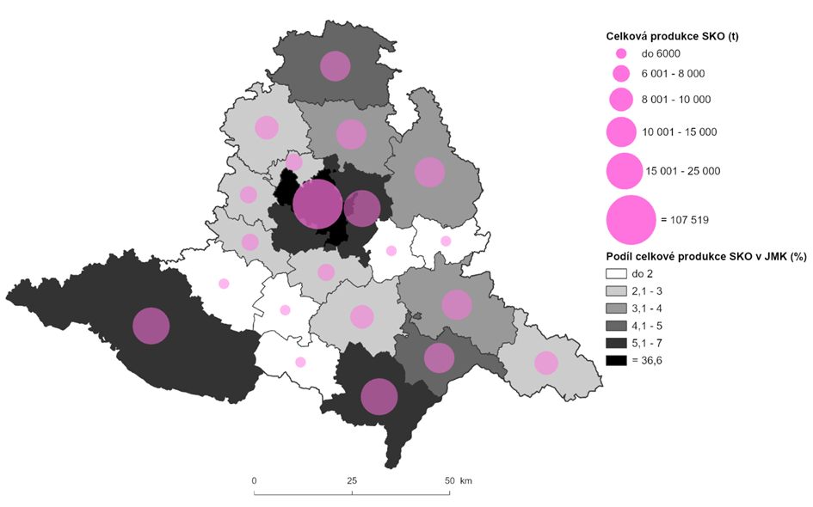
Produkce SKO v SO ORP a podíl na produkci JMK (2019)

Slide 30
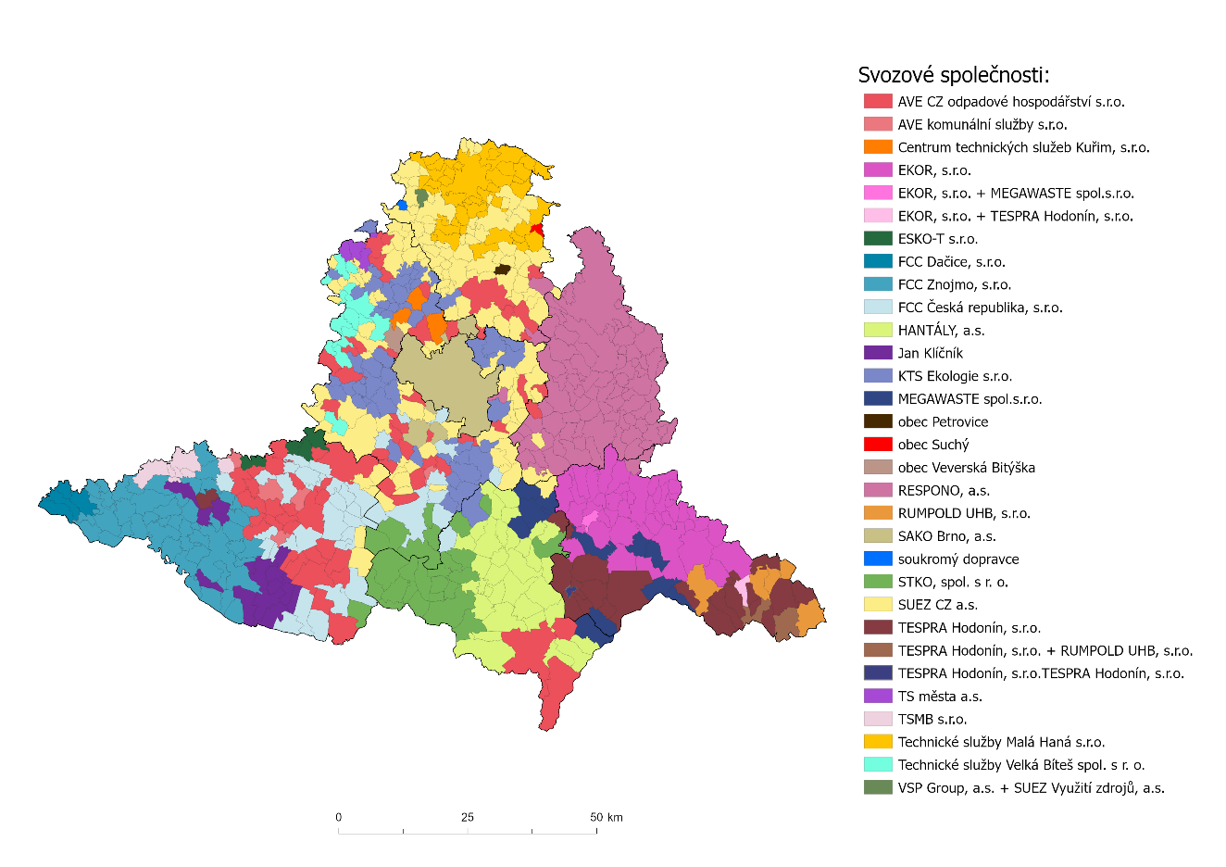
Územní působnost oprávněných osob přebírajících SKO (2019)

Slide 31
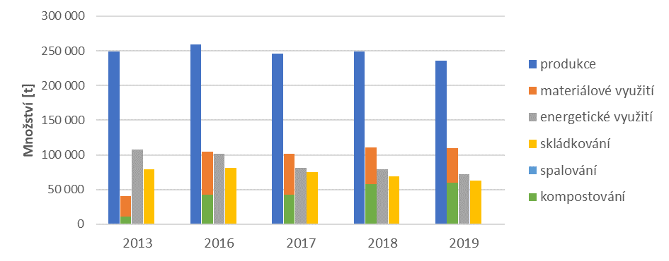
Produkce BRKO a nakládání v letech 2013, 2016-2019

Slide 32
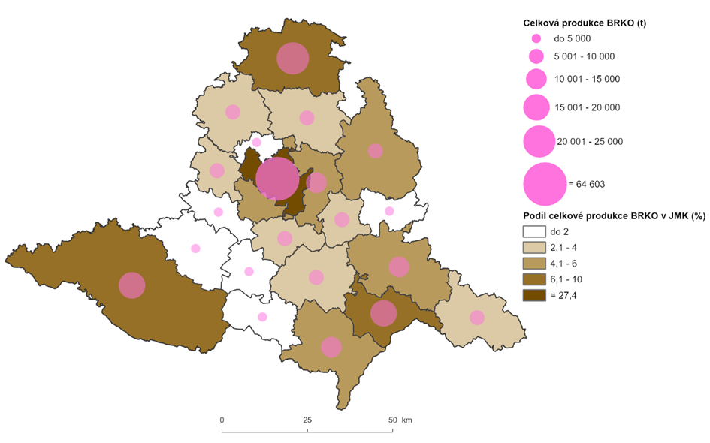
Produkce BRKO v SO ORP a podíl na produkci JMK (2019)

Slide 33
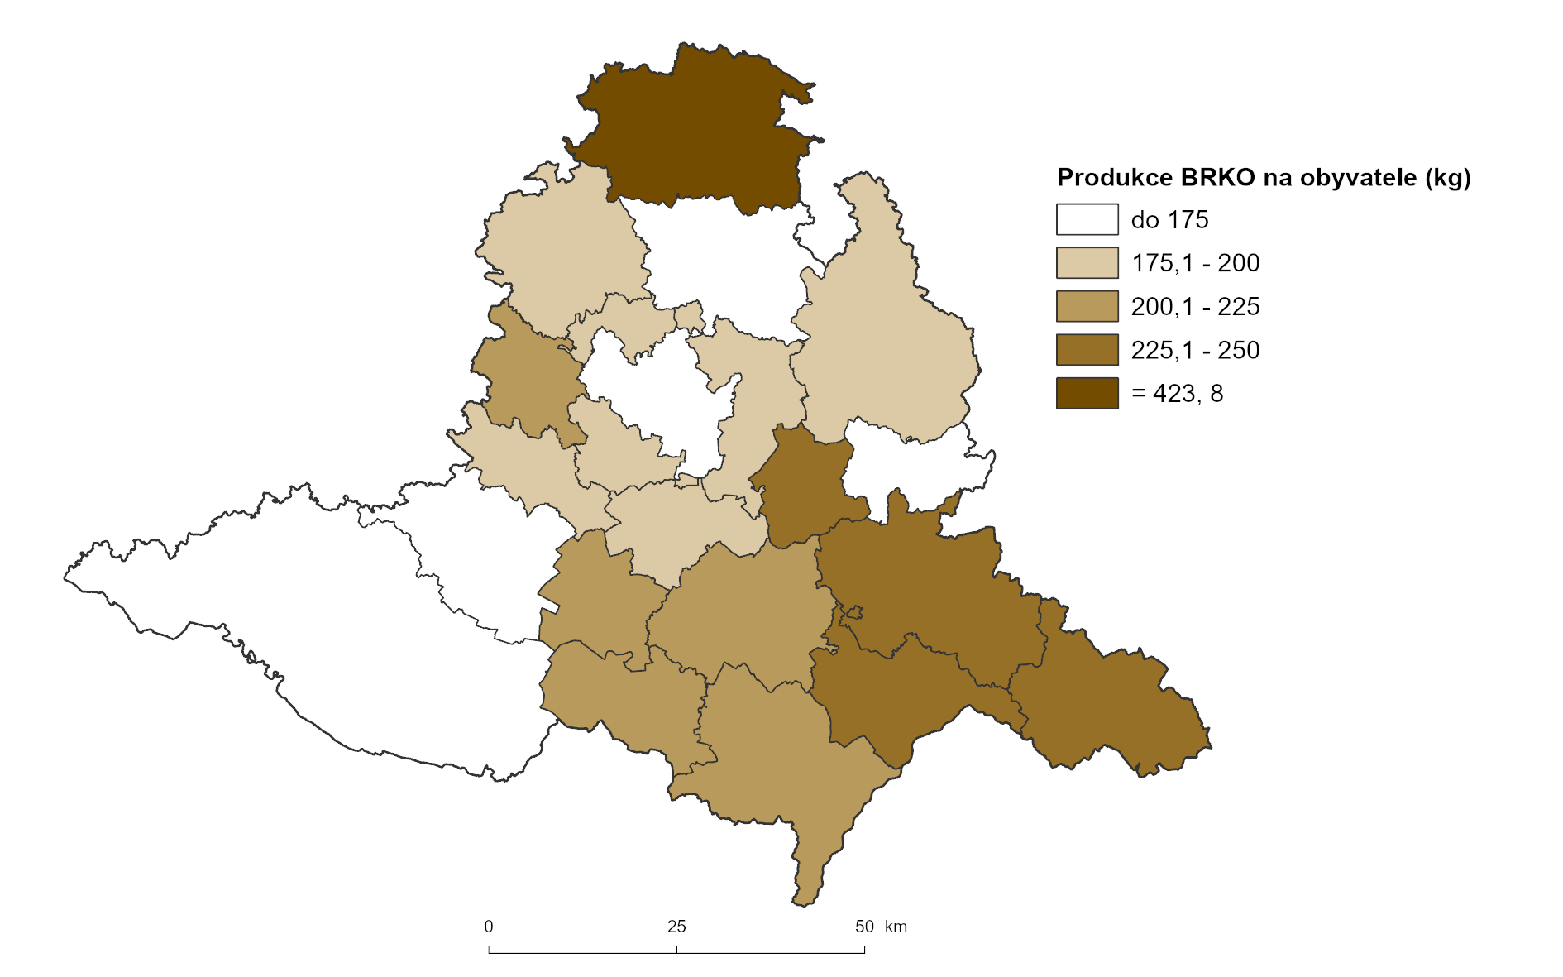
Produkce BRKO v SO ORP na obyvatele (2019)

Slide 34
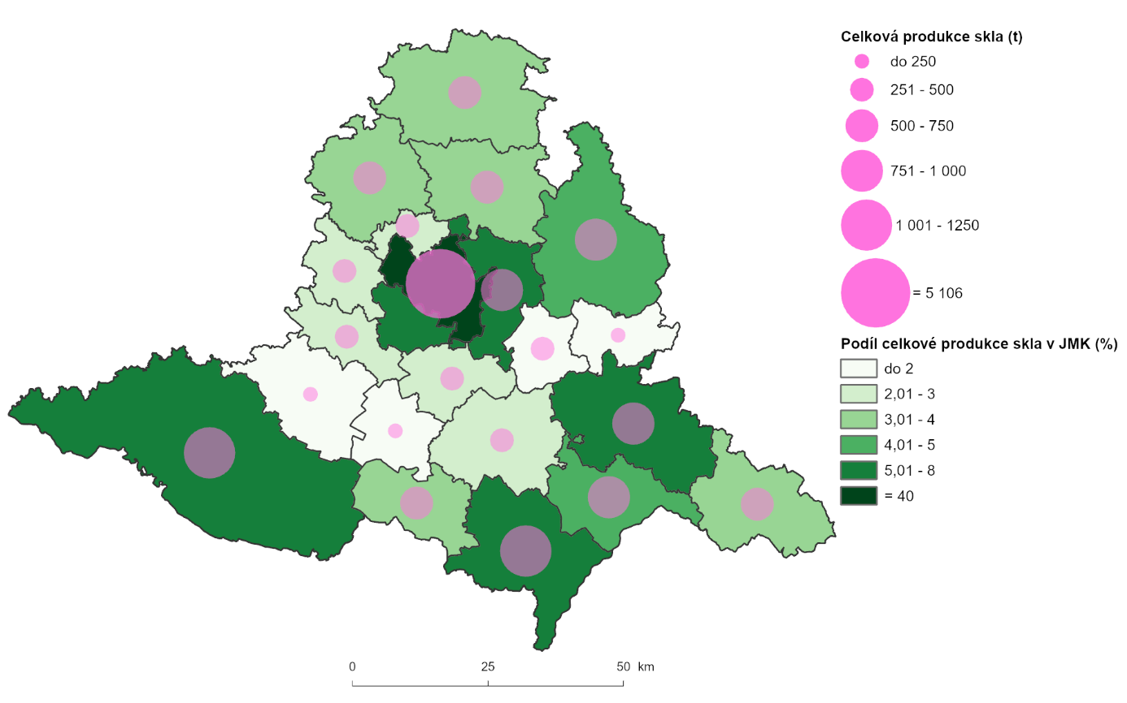
Produkce odpadů na bázi skla v SO ORP a podíl na produkci JMK (2019)

Slide 35
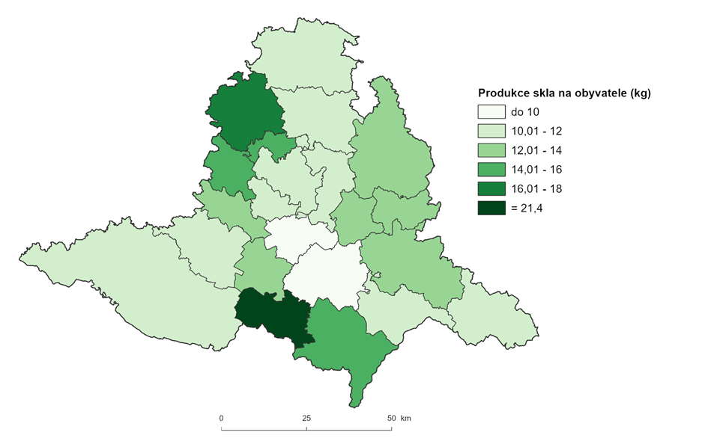
Produkce odpadů na bázi skla v SO ORP na obyvatele (2019)

Slide 36
Připravovaný a podaný projekt
Investor: Technologická agentura – prostředí pro život
Doba realizace: 03/2022 – 12/2024
Cíl projektu: Tvorba inovativního a efektivního online nástroje, který napomůže obcím Jihomoravského kraje najít optimální řešení dalšího směřování systémů nakládání s komunálním odpadem (dále je „KO“) obcí, tím že by tento nástroj měl ukázal, na jaké toky KO by se měla obec zaměřit, kde jsou největší mezery systému nakládání s KO a navrhl výčet možných způsobů řešení, jak tyto toky ovlivnit a sledovat stav plnění balíčků oběhového hospodářství i cílů zákona o odpadech. Společně s tím by se nástroj věnoval i finanční stránce nakládání s KO a celkovému zvýšení efektivnosti vynakládání veřejných prostředků z obecních rozpočtů v tomto sektoru.

Slide 37
Děkujeme za pozornost
obhjmk.cz – Portál oběhového hospodářství Jihomoravského kraje
sci.econ.muni.cz – Institut pro udržitelnost a cirkularitu, ECON MUNI

